Slide 1
LA STORIA DEL TEATRO
ROMANO DI CATANIA
UDA TRASVERSALE
Micali Alessandro
Barbaro Daniele
Maimone Dario
Autori:

Slide 2
PROGETTO INTERDISCIPLINARE UDA,
CONCETTO MARCHESI, 2°Bs, anno scolastico 2018-2019.
Clicca l’icona per andare alla materia selezionata; per tornare indietro, click destro sul titolo
Design: Alessandro Micali.
Musica: Daniele Barbaro e Dario Maimone.
Video sul plastico:
Dario Maimone.
Realizzazione plastico: Daniele Barbaro e Alessandro Micali.
Alessandro Micali
d
d
Alessandro Micali
Alessandro Micali
d
d
Dario Maimone
Daniele Barbaro

Slide 3
MATERIE APPROFONDITE:
La seconda colonizzazione - STORIA
La geografia della Grecia Classica – GEOGRAFIA
The Magna Graecia – INGLESE
Le olimpiadi - EDUCAZIONE FISICA
Il teatro – ARTE
Il teatro romano - LATINO
L’acanto - SCIENZE
La sezione aurea nella scultura – MATEMATICA
La tensione delle corde – FISICA
I primi martiri della chiesa - RELIGIONE
Daniele Barbaro
d
d
Alessandro Micali
Dario Maimone
d
d
Daniele Barbaro
Dario Maimone
Click destro per visualizzare il video sul plastico.
>>>

Slide 4
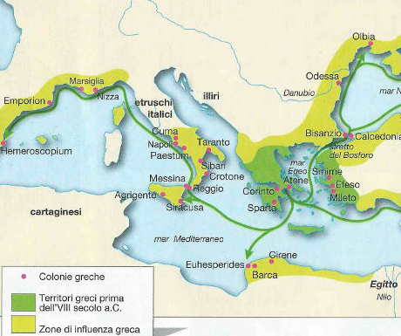
LA SECONDA COLONIZZAZIONE
Tra l'VIII e il VI secolo a.C. la maggior parte delle poleis della Grecia (con l'eccezione di Sparta e Atene) fu interessata da un fenomeno di emigrazione di massa noto come seconda colonizzazione. Le ragioni che determinarono questo fenomeno erano molteplici: per esempio, poteva darsi il caso che il territorio di un polis non fosse in grado di soddisfare le necessità di una popolazione in continua crescita; oppure, soprattutto durante la fase più acuta di tensione sociale, si poteva ritenere conveniente allontanare dei cittadini che minacciassero la stabilità interna di una polis; inoltre, poteva accadere che i cittadini stessi desiderassero andarsene dalla patria nella speranza di trovare altrove facili guadagni. Le principali mete di quest'ondata migratoria furono, a nord, la Tracia e il Ponto Eusino: avamposti privilegiati per accedere alle zone più settentrionali dell'Europa, ma soprattutto, a ovest: l'Italia meridionale e Sicilia. In particolare, l'Italia meridionale fu così affollata da insediamenti coloniali greci che assorbì a tal punto la cultura greca da meritare il nome di Magna Grecia, cioè "grande Grecia" . Un numero minore di colonie fu fondato in Francia, in Spagna e sulle coste dell'Africa settentrionale, zone già ben controllate da Fenici e Cartaginesi.
CURIOSITA’
E’ notevole il fatto che i primi filosofi dei quali ci è giunta memoria (Talete, Pitagora, Eraclito, Empedocle) vissuti fra il VII e il VI secolo, non abbiano operato nelle polis in Grecia, ma in quelle dell’Asia Minore e della Sicilia. Questo strano fatto è spiegato dalla possibilità che nelle colonie la libertà fosse maggiore; in madrepatria esistevano rapporti di potere, privilegi e pregiudizi che si protraevano da diversi secoli.

Slide 5
GLI EFFETTI DELLA COLONIZZAZIONE
La diffusione culturale
Le nuove colonie create dai greci, occupavano un territorio ristretto (di regola costiero) ma, nonostante la loro scarsa espansione, favorirono un enorme sviluppo della cultura greca, che arrivò a trasformare radicalmente la vita dei popoli con cui venne a contatto.
La rivoluzione commerciale
Un’ulteriore conseguenza della fondazione delle colonie fu lo straordinario incremento dei traffici commerciali, che a loro volta diedero un notevole impulso all’economia greca. La necessità di tenere vivo il rapporto con le colonie fece incrementare la produzione dei prodotti tipici come ad esempio l’olio.

Slide 6
La nascita della moneta
L’incremento del volume degli scambi commerciali favorì l’avvento di un’altra importantissima innovazione: la moneta, che alla fine arrivò a soppiantare definitivamente il baratto. Inizialmente le monete non avevano un valore convenzionale, ma al contrario un valore intrinseco: si trattava infatti di pezzi di metallo molto costosi.
Nuovi generi letterali
Benché Atene fosse la patria della letteratura, la maggior parte dei generi letterali che resero grande la Grecia ebbero origine al di fuori della madrepatria: uomini come Talete di Mileto o Pitagora, vissero ad di fuori della penisola ellenica, il primo abitava in Asia Minore, mentre il celebre matematico compì i suoi studi in Basilicata. Importante fu il contributo delle colonie d’occidente alla lirica corale, genere letterario in cui la poesia era accompagnata da danza e musica.
I luoghi interessati
Oltre alle coste della Tracia e dell’Africa, le principali colonie greche erano situate nel sud Italia: nella zona denominata Magna Grecia; in particolare la Sicilia era particolarmente ricca di insediamenti. Anche Spagna e Francia furono interessate da tale fenomeno, infatti proprio in quest’ultima regione fu fondata una città che attualmente ha come nome Marsiglia.

Slide 7
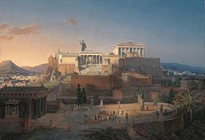
LA GEOGRAFIA DELLA GRECIA CLASSICA
Cosa ha spinto i greci ad emigrare dalla madrepatria?
Oltre alle numerose ragioni politiche, furono molti i fattori che spinsero i cittadini greci ad emigrare in zone esterne alla penisola ellenica: infatti, la mancanza di campi coltivabili e la carenza di minerali furono uno dei motivi principali che spiegarono questo fenomeno, fenomeno che si aggravò alla fine del IX secolo, quando a seguito di un significativo aumento demografico la popolazione raggiunse i 2 milioni di abitanti. La Grecia era e lo è tutt’ora, una delle regioni più ostiche all’agricoltura dell’Europa, il suo territorio è formato per l’80% da montagne e colline: la vetta dominante ne è il Monte Olimpo, altura che era addirittura considerata la dimora degli dei data la sua altezza di 2917 metri. L’espansione greca, fu diretta verso il mare, soprattutto per via delle popolazioni ostili confinanti: a nord della penisola, erano stanziati i traci e il Regno Macedone, mentre nell’entroterra turco, il territorio era governato dall’enorme Impero Persiano: uno dei più grandi imperi dell’antichità. La regione, date l’estati calde e gli inverni miti, rientra a far parte della macchia mediterranea; ciò nonostante, il territorio prevalentemente montuoso, ha favorito la crescita di numerosi boschi di conifere formate da alberi quali gli abeti e i pini. Nel periodo classico, le città greche rimasero a lungo chiuse nel loro particolarismo: ogni polis era autonoma, gelosa della propria indipendenza e spesso diversa dalle altre per origini, cultura, asseto sociale e politico. L’esempio più evidente è costituito da Sparta e Atene, simboli di due diversi modelli costituzionali: Sparta, retta dal suo «buon ordinamento», era l’emblema della città oligarchica, mentre Atene, con il suo «ordinamento paritario» fu la prima città ad ospitare la democrazia. Con la fioritura dei nuovi commerci verso l’oriente e il Mediterraneo occidentale la classe sociale dei mercanti si arricchì: le colonie, fungevano da avamposti commerciali e inoltre, permisero l’estrazione di numerose materie prime; la dracma (l’antica moneta greca) acquistò un grande valore: benessere generale e prosperità, favorirono uno sviluppo delle arti, infatti, proprio in questi secoli, si fecero numerose scoperte nel campo della matematica (Pitagora, Archimede) e della filosofia (Aristotele, Platone, Talete di Mileto), inoltre nacque Erodoto, il padre della storia.

Slide 8
THE MAGNA GRAECIA
In the VI century, many cities were founded by the Greeks in the southern part of Italy. The position of Sicily favored trade…
Together with Calabria, Puglia and Campania, Sicily was a very important possession of the Greek people, who built numerous temples, theatres and commercial ports, also increasing the population of the island. Cities like Catania or Messina, were founded by the Greek colonists, it is for this reason that in those territories the religion and the culture of the Greeks was very present. The expulsion of the foreign colony from the island took place around 276 b.C., when Pirro, the king of Epirus was defeated; later it was the Carthaginians who ruled the island, which then fell to the Romans with the Caltaginian defeat in the
first Punic war. According to Tucidile the city of Syrakousai
was founded by the Corinthians during the VIII century b.C. During the Greek period the city was characterized by the succession of tyrants, whose most famous was Ieron II, who made it one of the most important metropolises of antiquity.

Slide 9
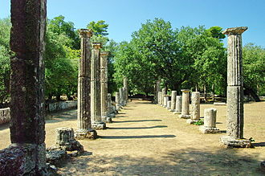
LE OLIMPIADI
CURIOSITA’
L’origine degli antichi Giochi olimpici non presenta certezze, ma esistono molte leggende. La prima menzione dei giochi sportivi nella letteratura risale a Omero che descrive nel XXIII canto dell’Iliade, i giochi funebri organizzati da Achille per onorare la morte di Patroclo, ucciso durante la guerra di Troia. Come nelle moderne Olimpiadi, anche allora il vincitore riceveva un premio, che tuttavia aveva un valore puramente simbolico, e conferiva al vincitore un grande onore e un grande rispetto.
Nel 776 a. C. furono organizzate ad Olimpia le prime Olimpiadi antiche; esse si ripetevano ogni 4 anni dalla prima e, durante esse, le guerre tra le polis erano sospese; infatti le Olimpiadi erano dedicate al dio pagano Zeus, signore del cielo e padre degli dei, e vi si partecipava per dimostrare la superiorità della propria città, ma erano anche molto legate alla religione ellenica; infatti i greci credevano che i giochi avessero le loro radici nella religione, che la competizione atletica fosse legata al culto degli dei, e che il rinnovarsi dei giochi fosse intento a portare pace e armonia. Gli sport praticati in quest’ evento erano: il pancrazio, lo stadion, il pugilato, il pentathlon, le gare equestri, la lotta libera e hoplitodromos. I vincitori delle gare venivano fatti oggetto di ammirazione e immortalati in poemi e statue, e fregiati di una corona di alloro. La partecipazione era riservata ai cittadini greci maschi liberi. Le Olimpiadi, con 292 edizioni quasi a cadenza quaternaria, furono interrotte nel 393 d.C. per volere dell'imperatore Teodosio, che le considerava pagane e non degne di essere praticate dai cristiani; nel 426 d.C., Teodosio II completerà l'opera
La palestra di Olimpia: un luogo dedicato alla formazione di lottatori e altri atleti.
distruggendo il tempio di Zeus. Si pose così fine ad una storia durata oltre mille anni... fino a che nel 1896, Pierre de Coubertin creò un nuovo regolamento per le Olimpiadi, applicandolo al periodo, facendo iniziare le cosiddette «Olimpiadi moderne", praticate tutt'oggi.

Slide 10
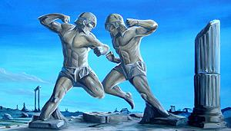
IL PANCRAZIO
Il pancrazio era un antico sport da combattimento celebrato anche nelle Olimpiadi dell’antica Grecia, che consisteva in un misto di lotta e pugilato. Questa disciplina era un agone da combattimento totale in cui tutte le tecniche erano ammesse, soltanto il mordere e l’accecare erano vietati: infatti queste venivano punite severamente con frustate dall'arbitro o dall'allenatore di turno. Non c'erano né riprese e né limiti di tempo, si combatteva fino alla resa di uno dei due partecipanti che poteva essere per cedimento, per il classico
KO o dichiarata dallo stesso atleta, che onorava, quando poteva fisicamente, il vincitore
mostrando la sconfitta alzando l'indice in su verso l'arbitro. Talvolta e non di rado un
atleta si ritirava per timore di scontrarsi con qualche campione che vinceva senza
"sporcarsi di sabbia", l'Akoniti. Non erano presenti neanche il quadrato o la gabbia
come li concepiamo noi ma sia le gare, sia gli allenamenti, si svolgevano in uno spazio
con sabbia predisposto nello stadio o nella palestra chiamato Skamma; questo attutiva
tra l'altro le cadute e dava maggior stabilità nelle tecniche effettuate in piedi. Una delle
particolarità delle antiche Olimpiadi era l'abitudine di combattere sotto il sole cocente
estivo a metà della giornata: competere sotto la coltre di calore con i raggi perpendico-
lari poteva essere un nemico in più per la ricerca dell'agognata vittoria e non di rado
atleti famosissimi persero proprio per il disagio derivato da questa situa-
zione ambientale. Era usato abbondantemente l’olio d’oliva per contrastare le scottature, ma anche per tutelare la pelle dalle
abrasioni e dalle escoriazioni dovute alle prese e alle pressioni continue nella fase di lotta; proprio a causa di questa usanza si
formava sul corpo uno strato di olio e sabbia chiamato Gloios, che veniva eliminato, negli spogliatoi, con l'uso
dello strigile (un arnese di metallo a forma ricurva), e molte volte venduto per la credenza che questo composto
avesse potere di guarigione.

Slide 11
IL TEATRO GRECO
A partire dal V secolo a.C., nella polis di Atene, iniziarono ad essere costruiti degli appositi edifici che avrebbero dovuto ospitare le rappresentazioni teatrali; nacque così il teatro greco, una struttura che col tempo non sarebbe diventata non soltanto un luogo adibito al divertimento, ma soprattutto un luogo in cui i cittadini si riunivano per celebrare gli antichi miti. Il teatro investiva i greci in massa, sia perché poco caro, sia perché era
considerato un orgoglio nazionale che i barbari non avevano. Il
teatro nella Grecia antica si evolse da semplice spiazzo per il
pubblico, per poi divenire un luogo delimitato con panche di
legno, evolvendosi infine in un’opera architettonica vera e
propria. Gli edifici teatrali greci mostravano tutti una
serie di caratteristiche ricorrenti: erano costruiti sul
pendio di una collina, permettevano esclusivamente
spettacoli a cielo aperto, garantivano un’ottima
visuale del paesaggio allo spettatore e inoltre,
erano costituiti da 3 parti essenziali: la cavea,
la scena e l’orchestra.

Slide 12
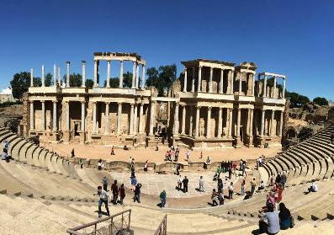
IL TEATRO ROMANO
Click destro per visualizzare il video sul plastico.
>>>
Benché possano sembrarci molto simili, esistono sostanziali differenze tra il teatro greco e quello sperimentato dai romani. Il teatro romano era un’evoluzione di quello greco: la prima innovazione fu che la cavea non era più appoggiata su un pendio naturale come in Grecia, ma era edificata usando grandi costruzioni coperte da volte in pietra; la scelta del luogo non era quindi più vincolata dalla conformazione del terreno e l’edificio poteva essere collocato con estrema facilità anche all’interno della città. Un’altra innovazione riguardava il frontescena: realizzato anch’esso in pietra, era scandito da nicchie e colonne su due o tre piani e ospitava numerose statue. Essendo molto alto, il muro del frontescena chiudeva la visuale degli spettatori, che non godevano di aperture verso il panorama. Il teatro diventava così una struttura molto più chiusa rispetto a quello greco; a limitare ancor di più la visuale verso l’esterno dello spettatore contribuiva il velarium, cioè un grande telo di canapa, che veniva posto per proteggere gli spettatori dal sole o in caso di maltempo.
Il teatro romano di Mèrida, Spagna, Età Imperiale, patrimonio UNESCO dal 1993.

Slide 13
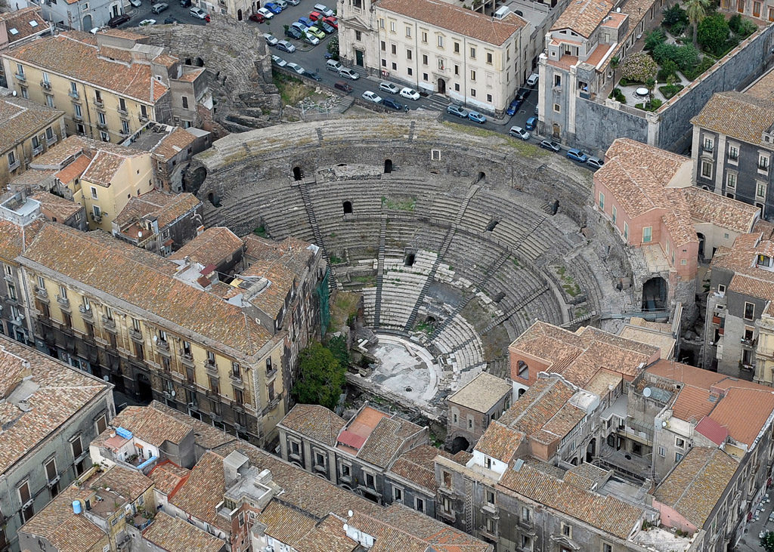
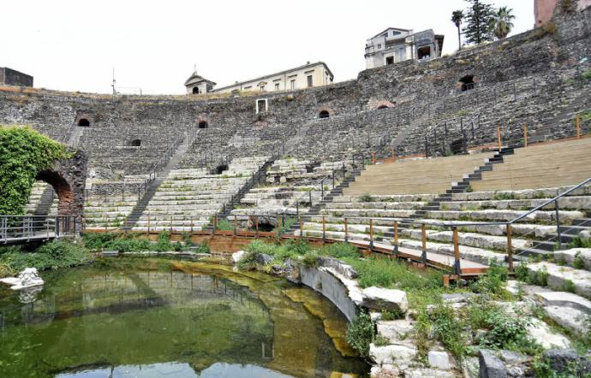
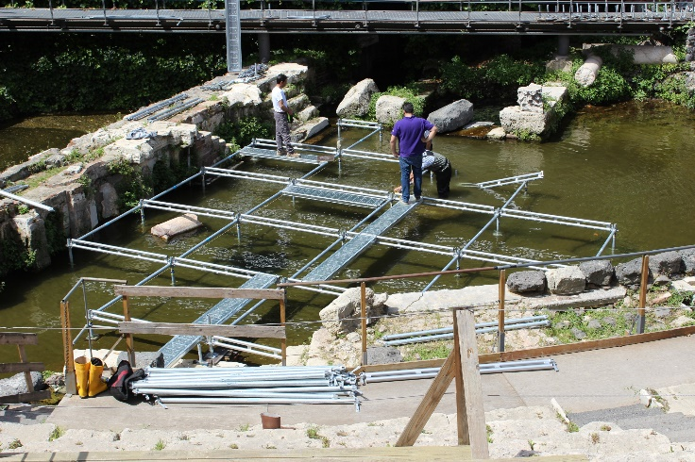
IL TEATRO ROMANO DI CATANIA
Nel corso del I secolo d.C., nella città siciliana di Catina, iniziò la costruzione di un teatro, che sarebbe stato edificato sopra un preesistente edificio greco, come testimoniato dai ritrovamenti di alcuni blocchi di pietra con incise le lettere KAT, cioè le iniziali dell’antico nome della città: cioè
Katane. Inizialmente tale costruzione era molto più piccola e meno articolata rispetto a quella attuale: erano presenti soltanto due ambulacri e la cavea era molto più ridotta. nel II secolo il teatro fu ingrandito con l’aggiunta del III ambulacro e con la costruzione di un edificio scenico più articolato e più alto, arricchito da una decorazione
architettonica e scultorea in parte conservata; fu anche dotato di un ingresso monumentale con grandi arcate dal lato est. Col i restauri e le modifiche del III e del IV secolo si raggiunse la capienza massima di 7000 spettatori ma, ciò nonostante, tale edificio venne abbandonato tra il V e il VI d.C., dopo la caduta dell’Impero Romano d’Occidente.
CURIOSITA’
Al giorno d’oggi il teatro romano di Catania ospita talvolta delle rappresentazioni teatrali: perché ciò sia possibile viene allestito un palco temporaneo (poiché l’orchestra è inondata dalle acque dell’Amenano).

Slide 14
IL TEATRO ROMANO
In età imperiale quasi tutti i principi si mostrarono appassionati degli spettacoli teatrali, tra quali lo stesso Nerone.
Neronis magni intererat ut ludorum scaenicorum partem haberet, ita ut dubitaverit an privatis spectaculis operam inter scaenicos daret; tragoedias quoque cantavit personatus, heroum deorumque, item heroidum ac dearum personis
effectis. Interdum choro interfuit, ubi voces acutae aut graves aut
mediae sunt et interponuntur tibiae, at unus sonus ex omnibus
redditur. Et Hadrianus princeps in omnibus paene urbibus et
aliquid aedificavit et ludos edidit: hoc eius referebat ad regni
honorem. Ad urbe Roma numquam ullum scaenicum avocavit.
Dixit suum fuisse in honorem Traiani balsama et crocum per gradus
theatri Romae fluere.

Slide 15
IL TEATRO ROMANO
TRADUZIONE IN ITALIANO
A Nerone stava molto a cuore prender parte agli spettacoli teatrali, al punto che fu in dubbio se prestare la sua opera fra gli attori in spettacoli privati;
cantò anche mascherato (parti di) tragedie, indossate le maschere di eroi o dèi, ma anche di eroine o dee. A volte partecipò al coro, ove le voci sono acute o gravi o mediane e vi sono aggiunti i (suoni dei) flauti, ma si percepisce un unico suono di tutti. Anche il principe
Adriano in quasi tutte le città fece costruire qualcosa e organizzò spet-
tacoli teatrali: ciò gli stava a cuore per la gloria del (suo) regno. Non allontanò mai dalla città di Roma nessun attore. Affermò che era stato suo dovere in onore di Traiano far scorrere sulle gradinate del teatro di
Roma balsami e zafferano.

Slide 16
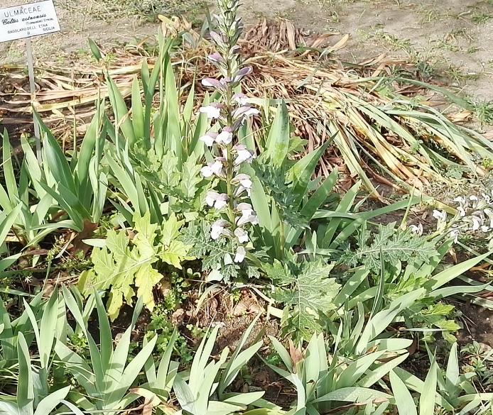
L’ACANTO
Click destro per andare alla galleria fotografica.
>>>
L’Acanto è un genere di piante della famiglia delle Acanthaceae, di origini mediterranee il cui nome deriva dal termine greco acanthòs che significa fiore spinoso. Cresce spontaneamente sulle colline dell'Italia centrale ed insulare e, viene anche coltivato in giardino data la notevole bellezza del fogliame e per la grazia dei fiori. Desidera esposizioni ombreggiate e fresche, terreno umido ma ben drenato, teme il gelo intenso e si moltiplica per divisione dei cespi in primavera, o con la semina. Fra le specie di Acanto presenti in natura più diffuse sono due: l’Acanthus spinosus e l’Acanthus mollis; l’Acanthus spinosus ha delle foglie che possono raggiungere il metro di lunghezza, esse sono di colore verde molto intenso, con la particolare caratteristica di avere delle profonde incisioni che arrivano fino alla nervatura principale, inoltre, hanno i margini spinosi. Per quanto riguarda i fiori, che sbocciano in primavera, essi si sviluppano su un lungo stelo fioriero e sono di colore bianco attorniati dal colore rosso. L’Acanthus mollis, invece, è caratterizzato
da grandi foglie che raggiungono il metro di lunghezza, esse sono di colore verde scuro
e sono suddivise in lobi da diverse venature. I suoi fiori, di colore bianco, si sviluppano
su fusti fiorieri attorniati da macchie rossastre, che sbocciano sul finire della bella
stagione. La rappresentazione si questa pianta è visibile anche ai giorni nostri, grazie
all’alta considerazione che gli antichi avevano avuto per l’Acanto, in particolare per le
foglie di acanto spinoso: esse possono essere ammirate nei capitelli corinzi di
CURIOSITA’
Nella mitologia greca Acanto era anche il nome di una ninfa amata da Apollo. Il dio del Sole desiderava questa donna ma, dato che Acanto non ricambiava l’amore, egli tentò di rapirla ricevendo in cambio soltanto dei graffi al volto; per via di questo terribile affronto Apollo decise di tramutare la ninfa in una pianta spinosa, adatta all’ombra ma che per sopravvivere aveva bisogno comunque del sole. E’ da questo mito che deriva il nome dell’omonima pianta, comune nel Mediterraneo.
architettura greca e nei capitelli di tipo composito dell’architettura romana; il
primo scultore ad ornare i capitelli con le foglie d’acanto, sotto la guida
e le indicazioni di Vitruvio, fu l’ateniese Callimaco nel 500 a.C.
il quale creò lo stile corinzio.

Slide 17
LA SEZIONE AUREA NELLA SCULTURA
Il teatro di Catania, nella sua prima versione (quella greca), fu edificato seguendo le regole dello stile Classico: i greci lo arricchirono con numerose decorazioni in marmo e produssero numerose statue per funzione decorativa. Quando però la Sicilia fu conquistata dai romani, essi ereditarono tutte le costruzioni greche presenti nella Magna Grecia e le adattarono alle loro necessità e ai loro gusti, per renderle più funzionali, più imponenti, ma anche più belle ai loro occhi. Ristrutturarono quell’antico teatro presente nella città di Katàne: ampliando la cavea, aggiunsero un sistema di corridoi sotterranei, ma soprattutto crearono un imponente fronte scena decorato con statue e colonne che sono giunte fino a noi. I romani utilizzarono lo stile Classico dell’età imperiale quando fu realizzato il fronte scena e quindi tutta la parte relativa alla statuaria. A partire da Policleto e Fidia, la sezione aurea divenne una regola imprescindibile nei canoni della scultura: essa suggeriva che ogni parte del corpo, fosse in proporzione aurea con le altre; non è un caso che quando Policleto formulò la divisione del corpo in 8 parti: 5 corrispondessero alla distanza da terra all’ombelico e le altre 3 alla parte superiore. I numeri 3, 5 e 8 sono presenti nella serie di Fibonacci e quindi sono in rapporto aureo. Ma poniamoci alcune domande:
Qual è la definizione di sezione aurea?
Cos’è la serie di Fibonacci di cui abbiamo parlato e
perché mai questa regola è stata applicata alla scultura?

Slide 18
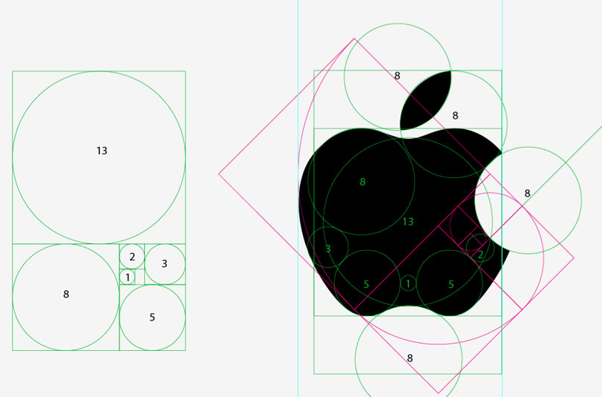
CHE COS’E’ IL RAPPORTO AUREO
Effettuando il rapporto tra le 2 lunghezze di un segmento aureo: rispettivamente un segmento maggiore (a) e un segmento minore (b), otterremo la costante di Fidia o rapporto aureo: cioè un numero irrazionale e non periodico: 1,6180339887... per la precisione. Le sue proprietà geometriche, matematiche e la frequente riproposizione in svariati contesti naturali e culturali apparentemente non collegati tra loro, hanno spinto per secoli la mente dell'uomo a pensare che essa sia conferma dell'esistenza di un rapporto tra Dio e l‘uomo, tra l’universo e la natura: un rapporto tra il tutto e la parte, tra la parte più
grande e quella più piccola che si ripete all'infinito attraverso infinite suddivisioni. Diversi filosofi e artisti sono arrivati a cogliervi col tempo un ideale di bellezza e armonia spingendosi in alcuni casi a ricrearlo nell'ambiente antropico quale canone di bellezza; testimonianza ne è la storia del nome che in epoche più recenti ha assunto gli appellativi di aureo e divino. Possiamo riscontare il rapporto aureo in moltissimi contesti naturali: nei petali dei fiori, nei gusci delle chiocciole, nei fenomeni meteorologici quali i tornadi o nell’immensità delle galassie a spirale; persino nel nostro corpo è presente la sezione aurea.
«Si dice che una retta risulta divisa in estrema e media ragione, quando tutta quanta la retta sta alla parte maggiore come la parte maggiore sta alla minore».
(Euclide)
Definiamo come sezione aurea di un segmento, quella parte che è medio proporzionale tra l’intero segmento e la parte restante.
Non furono soltanto gli antichi scultori greci o romani che riconobbero nella sezione aurea un modello di armonia e perfezione: anche i designer e gli architetti attuali talvolta si basano su di essa per le loro creazioni. Un esempio ne è il logo della Apple: la famosa multinazionale statunitense creata da Steve Jobs; in essa sono ricorrenti le proporzioni quale anche la serie di Fibonacci. In essa si può anche intravedere una spirale aurea.

Slide 19
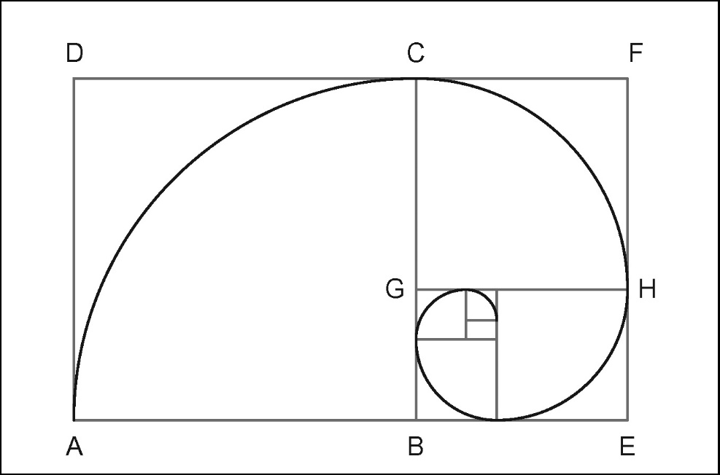
Dal punto di vista matematico, il numero aureo corrisponde a una delle due possibili soluzioni dell’equazione di secondo grado:
Le cui radici sono:
Poiché ci troviamo di fronte ad una misura geometrica, possiamo escludere fin da subito il numero negativo. Il numero 1,618 è ovviamente un’approssimazione, in realtà la costante di Fidia è un numero irrazionale e non periodico, che, così come il pi greco, è formato da infinite cifre che non si ripetono periodicamente.
$$x^{2}−x−1=0$$
$$\frac{1±\sqrt{5}}{2}$$
$$1,618$$
$$−0,618$$
Una spirale logaritmica in cui il rapporto costante tra i raggi è pari a 1,618033989… si dice aurea; il rapporto fra un numero della successione di Fibonacci e il suo precedente è, al limite, (per n che tende ad infinito) pari alla radice.
$$a$$
$$b$$
$$\frac{c}{a}=\frac{a}{b}$$
$$c$$

Slide 20
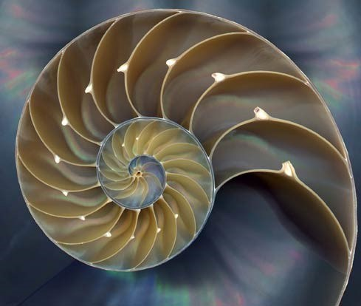
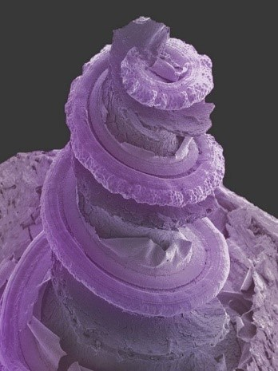
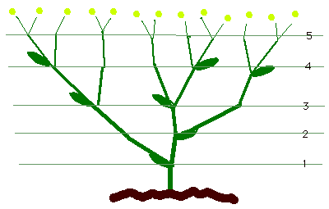
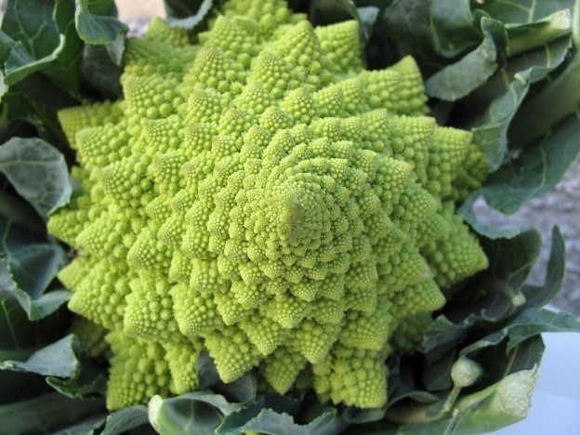
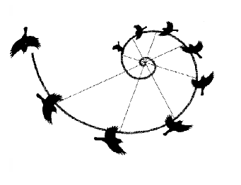
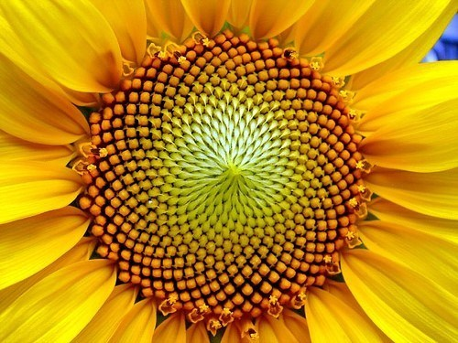
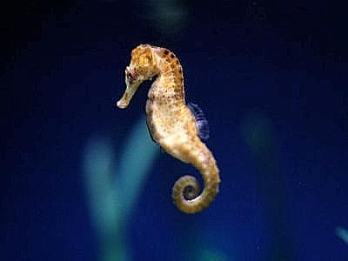
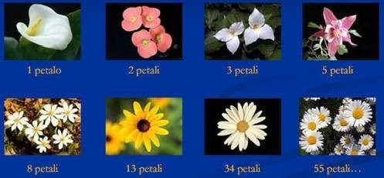
La crescita dell’Achillea ptarmica presenta una biforcazione mensile dei rami: al primo mese si ha un ramo, al secondo 2 rami, al terzo 3 rami, al quarto 5 rami e così via.
La crescita dell’Achillea ptarmica presenta una biforcazione mensile dei rami: al primo mese si ha un ramo, al secondo 2 rami, al terzo 3 rami, al quarto 5 rami e così via.
La crescita dell’Achillea ptarmica presenta una biforcazione mensile dei rami: al primo mese si ha un ramo, al secondo 2 rami, al terzo 3 rami, al quarto 5 rami e così via.
La crescita dell’Achillea ptarmica presenta una biforcazione mensile dei rami: al primo mese si ha un ramo, al secondo 2 rami, al terzo 3 rami, al quarto 5 rami e così via.
I falchi si avvicinano alla loro preda secondo una spirale logaritmica: poiché gli occhi del falcone guardano lateralmente, l’uccello dovrebbe ruotare la testa per vedere la preda e tale assetto peggiorerebbe la sua aerodinamica. L’andamento spiraliforme del volo, invece, permette di massimizzare la velocità tenendo lo sguardo fisso sulla preda.
I falchi si avvicinano alla loro preda secondo una spirale logaritmica: poiché gli occhi del falcone guardano lateralmente, l’uccello dovrebbe ruotare la testa per vedere la preda e tale assetto peggiorerebbe la sua aerodinamica. L’andamento spiraliforme del volo, invece, permette di massimizzare la velocità tenendo lo sguardo fisso sulla preda.
I falchi si avvicinano alla loro preda secondo una spirale logaritmica: poiché gli occhi del falcone guardano lateralmente, l’uccello dovrebbe ruotare la testa per vedere la preda e tale assetto peggiorerebbe la sua aerodinamica. L’andamento spiraliforme del volo, invece, permette di massimizzare la velocità tenendo lo sguardo fisso sulla preda.
I falchi si avvicinano alla loro preda secondo una spirale logaritmica: poiché gli occhi del falcone guardano lateralmente, l’uccello dovrebbe ruotare la testa per vedere la preda e tale assetto peggiorerebbe la sua aerodinamica. L’andamento spiraliforme del volo, invece, permette di massimizzare la velocità tenendo lo sguardo fisso sulla preda.
I semi di girasole crescono lungo due serie contrapposte di spirali logaritmiche. Il numero delle spirali, in senso orario e in senso antiorario, dipende dalle dimensioni del fiore ed è correlato alla successione di Fibonacci: 34/21, 55/34, 89/55, 144/89 o 233/144.
Il cavolo romano presenta una crescita frattale delle sue infiorescenze secondo una spirale logaritmica.
La conchiglia del Nautilus è forse il più bell’esempio di spirale aurea in natura. L’animale, che occupa solo l’ultima camera, crescendo, mantiene sempre le stesse proporzioni. Il rapporto tra una spirale e quella successiva è pari al rapporto tra due numeri successivi della sequenza di Fibonacci, ovvero il loro rapporto è il numero aureo.
I semi di girasole crescono lungo due serie contrapposte di spirali logaritmiche. Il numero delle spirali, in senso orario e in senso antiorario, dipende dalle dimensioni del fiore ed è correlato alla successione di Fibonacci: 34/21, 55/34, 89/55, 144/89 o 233/144.
Il cavolo romano presenta una crescita frattale delle sue infiorescenze secondo una spirale logaritmica.
La conchiglia del Nautilus è forse il più bell’esempio di spirale aurea in natura. L’animale, che occupa solo l’ultima camera, crescendo, mantiene sempre le stesse proporzioni. Il rapporto tra una spirale e quella successiva è pari al rapporto tra due numeri successivi della sequenza di Fibonacci, ovvero il loro rapporto è il numero aureo.
I semi di girasole crescono lungo due serie contrapposte di spirali logaritmiche. Il numero delle spirali, in senso orario e in senso antiorario, dipende dalle dimensioni del fiore ed è correlato alla successione di Fibonacci: 34/21, 55/34, 89/55, 144/89 o 233/144.
I semi di girasole crescono lungo due serie contrapposte di spirali logaritmiche. Il numero delle spirali, in senso orario e in senso antiorario, dipende dalle dimensioni del fiore ed è correlato alla successione di Fibonacci: 34/21, 55/34, 89/55, 144/89 o 233/144.
Il cavolo romano presenta una crescita frattale delle sue infiorescenze secondo una spirale logaritmica.
Il cavolo romano presenta una crescita frattale delle sue infiorescenze secondo una spirale logaritmica.
La conchiglia del Nautilus è forse il più bell’esempio di spirale aurea in natura. L’animale, che occupa solo l’ultima camera, crescendo, mantiene sempre le stesse proporzioni. Il rapporto tra una spirale e quella successiva è pari al rapporto tra due numeri successivi della sequenza di Fibonacci, ovvero il loro rapporto è il numero aureo.
La conchiglia del Nautilus è forse il più bell’esempio di spirale aurea in natura. L’animale, che occupa solo l’ultima camera, crescendo, mantiene sempre le stesse proporzioni. Il rapporto tra una spirale e quella successiva è pari al rapporto tra due numeri successivi della sequenza di Fibonacci, ovvero il loro rapporto è il numero aureo.
Molti fiori presentano i numeri di Fibonacci come ottimizzazione della crescita dei petali.
La coda del cavalluccio marino segue una perfetta spirale logaritmica.
Molti fiori presentano i numeri di Fibonacci come ottimizzazione della crescita dei petali.
La coda del cavalluccio marino segue una perfetta spirale logaritmica.
Molti fiori presentano i numeri di Fibonacci come ottimizzazione della crescita dei petali.
Molti fiori presentano i numeri di Fibonacci come ottimizzazione della crescita dei petali.
La chiocciola o coclea dell’apparato uditivo umano permette di percepire le vibrazioni prodotte dalle onde sonore e ha una forma a spirale.
La coda del cavalluccio marino segue una perfetta spirale logaritmica.
La coda del cavalluccio marino segue una perfetta spirale logaritmica.
La chiocciola o coclea dell’apparato uditivo umano permette di percepire le vibrazioni prodotte dalle onde sonore e ha una forma a spirale.
La chiocciola o coclea dell’apparato uditivo umano permette di percepire le vibrazioni prodotte dalle onde sonore e ha una forma a spirale.
La chiocciola o coclea dell’apparato uditivo umano permette di percepire le vibrazioni prodotte dalle onde sonore e ha una forma a spirale.

Slide 21
LA SERIE DI FIBONACCI
Ora che abbiamo chiarito la sezione aurea, possiamo concentrarci su un altro degli elementi ad essa correlati: una sequenza di numeri che è ricorrente in moltissimi contesti apparentemente non correlati tra loro: la serie di Fibonacci.
Il celebre matematico pisano Leonardo Fibonacci visse nel XII secolo, a lui si devono numerose innovazioni dal campo dei numeri: fu lui ad introdurre la numerazione indo-arabica in Europa, e fu lui ad importare lo 0 nell’occidente (numero che era stato inventato dagli indiani). Egli è soprattutto noto grazie ad una particolare sequana di numeri, elaborata nel 1202 e che prese il nome dell’omonimo scienziato: la Serie di Fibonacci. La Serie di Fibonacci è una successione di numeri interi positivi che segue un semplice criterio: ogni numero è dato dalla somma dei due valori precedenti ad esso, prendiamo un esempio per capire meglio:
0 1 1 2 3 5 8 13 21 34……
Il concetto è molto semplice, prendiamo ad esempio il numero 8, esso è ottenuto dalla somma dei suoi precedenti, infatti 3 + 5 = 8.
Questa sequenza è strettamente correlata alla costante di Fidia e quindi alla sezione aurea: eseguendo il rapporto tra un numero e il suo precedente, otterremo il valore del numero aureo che sarà tanto più vicino al valore reale quanto maggiore sarà il numero preso in considerazione. Facciamo un altro esempio, così da avere il più chiaro possibile il concetto.
Sappiamo che la costante di Fidia vale: 1,6180339…... Facendo il rapporto $\frac{3}{2}$ otterremo 1,5: un numero vicino al numero aureo ma, tenendo conto delle cifre decimali, ancora piuttosto lontano. Invece il rapporto $\frac{34}{21}$ è uguale a 1,61904762…..; possiamo subito notare che questo valore è più preciso rispetto a quello precedente poiché coincide fino al centesimo decimale.

Slide 22
IL RUOLO DELLA FISICA NEGLI SPETTACOLI TEATRALI
In particolare nei teatri, era necessario creare degli effetti illusionistici che spingessero il pubblico a rimanere stupefatto di fronte all'incredibile. Carrucole, funi e fosse sceniche, erano strumenti presenti in tutti i teatri importanti ed erano i matematici e gli inventori a prendere tutte le misure e tutte le precauzioni affinché questi oggetti di scena funzionassero perfettamente; ricordiamo ad esempio Archimede, che lavorò nel teatro greco di Siracusa nella realizzazione e nell'invenzione di macchine di scena. Era necessaria una certa conoscenza della fisica per poter creare degli effetti speciali funzionanti e sicuri, inoltre la presenza di argani, rendeva necessaria una buona conoscenza della matematica per svolgere i calcoli. Nel 20° secolo, vennero formulate le leggi della dinamica da Isaac Newton e da allora, esse poterono aiutare gli scenografi dei teatri a creare dei sistemi che potessero far librare in aria gli attori in modo sicuro.

Slide 23
LA TENSIONE DELLE CORDE
In base ai principi della dinamica è possibile studiare anche il moto dei sistemi composti da più corpi (ad esempio l'argano e l'attore). Consideriamo una situazione in cui due corpi di massa m1 ed m2 sono collegati da un filo inestensibile e di massa trascurabile; su questi corpi, agiscono ovviamente forza peso e forza vincolare, ma nel momento in cui una forza F agisce sul corpo di massa m2 tirandolo in direzione opposta rispetto ad m1, entreranno in gioco altre 4 forze: ovviamente subentreranno le forze di attrito (a meno che il coefficiente di attrito dinamico $μ_{d}$ non sia prossimo a 0, in tal caso esso sarebbe trascurabile) e inoltre, entreranno in gioco due nuove forze caratteristiche della corda e che agiranno proprio su quest'ultima: si tratta della tensione. Prima di arrivare alla definizione di tensione, però, spieghiamo le caratteristiche del filo su cui agisce; una corda si definisce inestensibile quando essa è in grado di mantenere costante la velocità e le accelerazioni dei due corpi, istante per istante una volta che essa è messa in tensione. Sappiamo che per il secondo e per il terzo principio della dinamica, le forze T1 e T2 sono uguali ed opposte quindi nel calcolare accelerazione, velocità o valore del vettore F, esse non andranno contate poiché si annullano a vicenda: Il secondo principio della dinamica afferma
che:
Quindi noi, poiché conosciamo il valore delle due masse e anche il valore di tutte le forze
applicate, possiamo calcolare l’accelerazione totale. Nel nostro caso, ad opporsi alla
forza trainante F, abbiamo soltanto le due forze di attrito, per calcolare la forza totale sarà
sufficiente sottrare questi due valori al modulo di F, poiché esse hanno direzione opposta.
La formula che ne segue è questa:
$$a=\frac{F}{m}$$
$$\vec{T}$$
$$\vec{T}$$
$$\vec{F}$$
$$m_{1}$$
$$m_{2}$$
$$a=\frac{F−F_{a_{1}}−F_{a_{2}}}{m_{1}+m_{2}}$$
$${\vec{F}}_{a_{1}}$$
$${\vec{F}}_{a_{2}}$$

Slide 24
$$a=\frac{F−F_{a_{1}}−F_{a_{2}}}{m_{1}+m_{2}}$$
La formula:
è esprimibile anche in altri modi che però, porteranno comunque al medesimo risultato .
Nel caso in cui questo sistema di corpi si trovi in un piano orizzontale, possiamo riscrivere la formula, avendo però come dati noti il peso dei corpi, la forza $F$ e il coefficiente di attrito dinamico $μ_{d}$.
Sappiamo che e che
Perciò
$$F_{a_{1}}=m_{1}gμ_{d}$$
$$F_{a_{2}}=m_{2}gμ_{d}$$
$$a=\frac{F−m_{1}gμ_{d}−m_{2}gμ_{d} }{m_{1}+m_{2}}$$
$$a=\frac{F}{m_{1}+m_{2}}{−μ}_{d}g$$

Slide 25
LE CARRUCOLE
Le carrucole sono dei particolari dispositivi in grado di cambiare la direzione della corda. Mettiamo caso che il blocco di massa m2 sia sospeso nel vuoto, mentre il blocco m1 è situato in un piano orizzontale con presenza di attrito, le due masse sono legate tra di loro da un filo inestensibile passante per una carrucola; inoltre, nel nostro caso la carrucola sarà detta ideale (più piccole e leggere sono le carrucole reali e tanto minore sarà l’attrito che eserciteranno con il loro perno; quando questo attrito ha valori infinitesimali, possiamo affermare di trovarci di fronte ad una carrucola ideale). Conoscendo le masse dei due corpi e il coefficiente di attrito dinamico $μ_{d}$, possiamo calcolare sia la tensione T, che l’accelerazione dei due corpi (che sarà la stessa per entrambi, poiché anche se la direzione del filo è cambiata, la corda è sempre inestensibile). La seconda legge della dinamica, ci permette di affermare che:
Poiché:
Sappiamo che:
E quindi:
Grazie a questa formula possiamo calcolare tutte le forze che agiscono sui corpi
(avendo però i dati opportuni, ovviamente): è anche possibile ottenere la tensione e
quindi calcolare l’accelerazione semplicemente applicando una sostituzione.
CURIOSITA’
Nel caso il piano non sia orizzontale ma bensì inclinato, per calcolare le forze di attrito non basterà moltiplicare la massa per l’accelerazione gravitazionale, ma si dovrà calcolare la forza perpendicolare $F_{⊥}$ usando le regole della trigonometria; lo stesso procedimento si dovrà applicare per ottenere la forza parallela $F_{∥},$ che potrà opporsi o agevolare la forza $F$ (dipende dai casi).
$$a_{1}=\frac{T−{\vec{F_{a}}}_{1} }{m_{1}} U a_{2}=\frac{m⋅g−T}{m_{2}}$$
$$\vec{T}$$
$$\vec{F_{a}}$$
$$m_{1}$$
$${\vec{F_{TOT}}}_{1}=T−{\vec{F_{a}} U {\vec{F_{TOT}}}_{2}=m⋅g−T}_{ }$$
$$a_{1}=a_{2}$$
$$\vec{T}$$
$$\frac{T−{\vec{F_{a}}}_{1} }{m_{1}}=\frac{m_{2}⋅g−T}{m_{2}}$$
$$m_{2}$$
$$\vec{F_{p}}$$

Slide 26
I PRIMI MARTIRI DELLA CHIESA
Sant’Agata, Sant’Euplio e Santa Lucia
Dopo la morte di Cristo, molti Ebrei e pagani si erano convertiti al cristianesimo, ma lo stato romano guardava male alla creazione di questa "setta ebraica"; infatti a differenza degli Ebrei, che erano un popolo che non voleva convertire i pagani, i cristiani volevano portare la buona notizia a tutti
gli uomini del mondo. Il problema era che i cristiani si rifiutavano di partecipare alla vita
sociale romana, perché pagana; quindi iniziarono le prime persecuzioni di cristiani,
che trovarono il loro apice tra il III e il IV secolo d. C. Furono Sant'Agata, Sant'Euplio
e Santa Lucia esempi di persone che si rifiutarono di abiurare la loro fede, e per
questo ne pagarono le conseguenze: Sant'Agata venne inizialmente torturata
e in seguito fu condannata ad essere bruciata viva, ma, ciò nonostante, morì
in carcere nel 251 d. C. Sant'Euplio venne processato poiché in quell’epoca
era proibito il possesso di un vangelo e lui fu scoperto nell'atto di leggerne
uno e fu impiccato 304 d. C. Invece Santa Lucia, dopo aver fatto un
pellegrinaggio con la madre sulla tomba di Sant'Agata, si addormentò e
vide in sogno la santa; al risveglio scoprì che sua madre era guarita
dalla sua malattia e perciò Lucia si consacrò a Dio; così rigettò lo
sposo che a sua volta l’accusò di essere cristiana. Durante il
processo, Lucia affermò la propria fede e il magistrato la fece trascinare
in un postribolo: si decise di condannarla al rogo, ma le fiamme non la
scalfirono; le furono cavati gli occhi e poi fu decapitata, prima di morire
però, profetizzò la fine di Diocleziano e la pace per la Chiesa.
Morì nel 304 d.C.

Slide 27
BIBLIOGRAFIA
Informazioni:
Musica:
Programmi Utilizzati:
Libro di geostoria Mirabilia.
Wikipedia: l’enciclopedia libera.
Treccani: il portale del sapere.
Youtube.
Ahrix Nova: brano dell’artista Ahrix.
Power Point 2016.
Power Director.
Mi sento d’obbligo di fornire un credito ed un ringraziamento speciale al canale youtube
C Graphics, che mi ha ispirato nella realizzazione di questo Power Point.

Slide 28
PAUSA
v
Sai per tornare alla slide precedente, sei sicuro di voler continuare?
NO, HO SBAGLIATO
SI

Slide 29
PAUSA
v
Sai per tornare alla slide precedente, sei sicuro di voler continuare?
NO, HO SBAGLIATO
SI

Slide 30
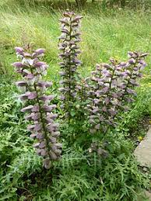
L’Acanthus – mar Mediterraneo

